Slide 1

Clase 5: Racionales II
Departamento de Matemáticas
4tos y Egresados – Programas M1 y M2
Eje: Números y Proporcionalidad
Otoño, 2024

Slide 2

Objetivos de Aprendizaje
Realizar operatoria con decimales.
Conocer criterios de orden en los racionales.
Identificar propiedades de potencias con base racional y exponente entero.

Slide 3
Números Decimales
Los números decimales se utilizan para representar cantidades que no son enteras. Estos números están conformados por dos partes, la parte entera y la parte decimal.

Slide 4
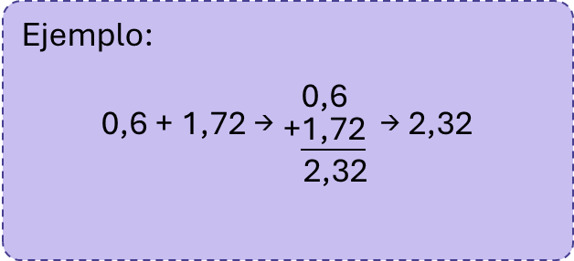
Adición y Sustracción de Decimales
Se realiza igual que en los números enteros, es decir, se utiliza el valor posicional para armar las columnas a operar, con la diferencia de que es la “coma” quien señala el orden de los números
Ejemplo:
$\text{0,6} \text{+} \text{1,72} \text{→}$ ${\text{0,6} \atop \begin{aligned}\text{+}\underline{\text{1,72}} \\ \text{ 2,32}\end{aligned}} \text{→} \text{2,32}$

Slide 5
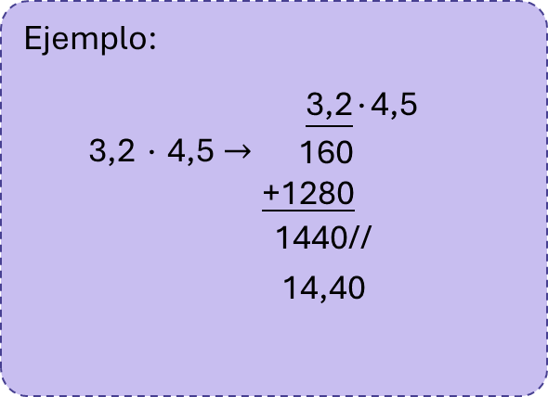
Multiplicación de Decimales
Se realiza igual que en los enteros; en el resultado final se debe colocar la “coma” y tantas cifras de derecha a izquierda como cifras tengan las partes decimales de ambos factores.
Ejemplo:
$$\text{3,2 ∙ 4,5}→{\underline{\text{3,2}}\text{∙4,5} \atop \begin{aligned}\text{160 } \\ \underline{\text{+1280}} \\ \text{1440// }\end{aligned}}$$
$\text{14,40}$

Slide 6
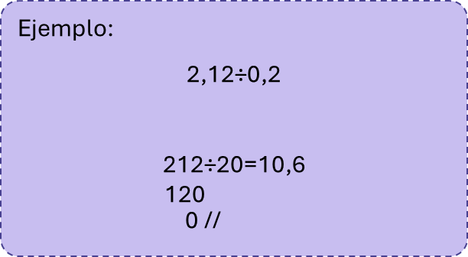
División de Decimales
Se debe amplificar por potencias de 10 hasta que el divisor quede como un número entero, luego se divide. En caso de no poder seguir dividiendo, se agrega un cero al resto y una coma decimal (,) en el resultado y se sigue dividiendo.
Ejemplo:
$$\text{2,12}\text{÷}\text{0,2}$$
$${\begin{aligned}\text{212}\text{÷}\text{20=10,6} \\ \text{120 }\end{aligned} \atop \text{0 // }}$$

Slide 7
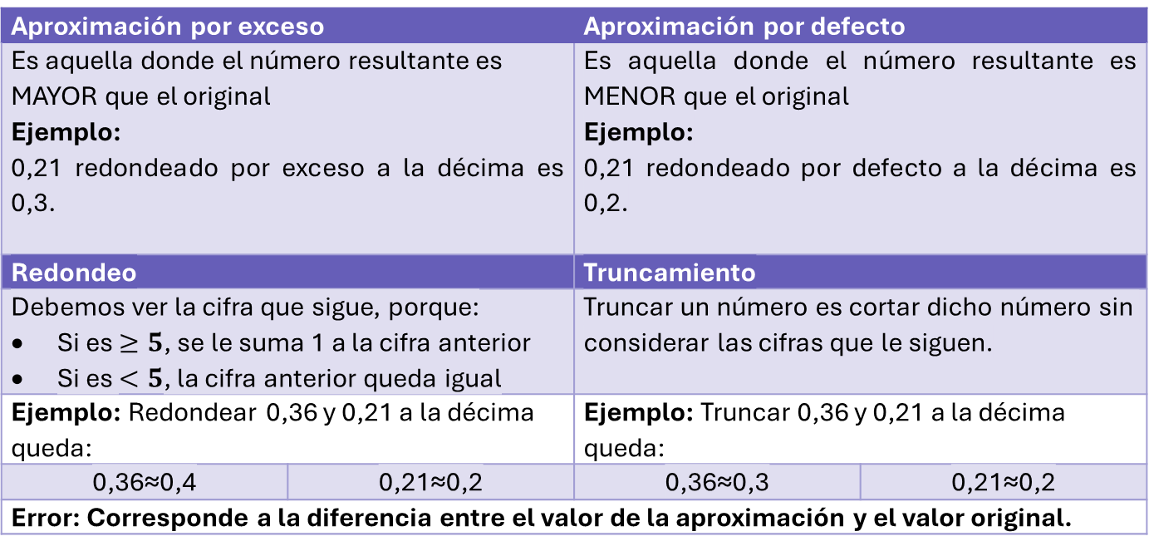
Aproximaciones y Redondeo
Aproximación por exceso |  | Aproximación por defecto
Es aquella donde el número resultante es MAYOR que el original Ejemplo: 0,21 redondeado por exceso a la décima es 0,3. |  | Es aquella donde el número resultante es MENOR que el original Ejemplo: 0,21 redondeado por defecto a la décima es 0,2.
Redondeo |  | Truncamiento
Debemos ver la cifra que sigue, porque: Si es $≥5$, se le suma 1 a la cifra anterior Si es $<5$, la cifra anterior queda igual |  | Truncar un número es cortar dicho número sin considerar las cifras que le siguen.
Ejemplo: Redondear 0,36 y 0,21 a la décima queda: |  | Ejemplo: Truncar 0,36 y 0,21 a la décima queda:
$$\text{0,36≈0,4}$$ | $$\text{0,21≈0,2}$$ | $$\text{0,36≈0,3}$$ | $$\text{0,21≈0,2}$$
Error: Corresponde a la diferencia entre el valor de la aproximación y el valor original.

Slide 8
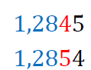
Orden en los Racionales
Comparación del número decimal: es uno de los modos básicos de comparación de números racionales. Si estos están en forma de fracción se pueden transformar en números decimales para realizar la comparación, en donde se compararán los dígitos respectivos de izquierda a derecha hasta que existan cifras diferente.
Al comparar los números 1,2845 y 1,2854 notamos que tienen iguales dígitos hasta la centésima (números en azul), pero el digito de la milésima es diferente, y con ello tenemos que 5 > 4, por lo que 1,2845 < 1,2854.

Slide 9
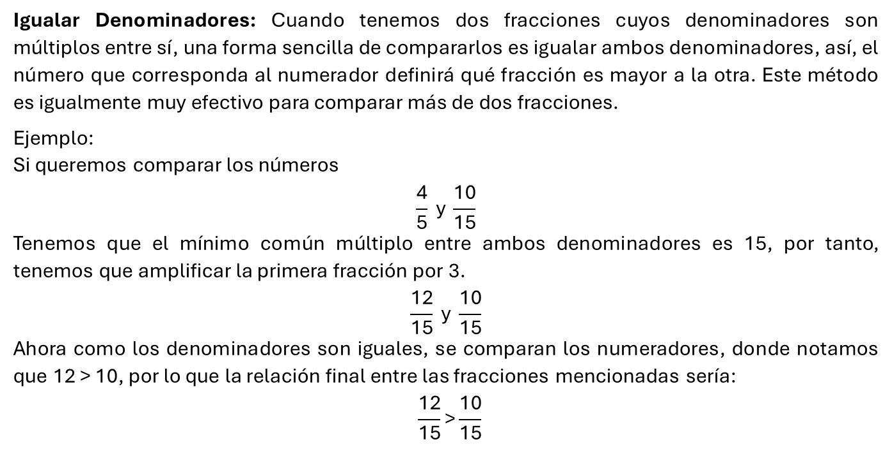
Orden en los Racionales
Igualar Denominadores: Cuando tenemos dos fracciones cuyos denominadores son múltiplos entre sí, una forma sencilla de compararlos es igualar ambos denominadores, así, el número que corresponda al numerador definirá qué fracción es mayor a la otra. Este método es igualmente muy efectivo para comparar más de dos fracciones.
Ejemplo:
Si queremos comparar los números
$$\frac{\text{4}}{\text{5}} \text{y} \frac{\text{10}}{\text{15}}$$
Tenemos que el mínimo común múltiplo entre ambos denominadores es 15, por tanto, tenemos que amplificar la primera fracción por 3.
$$\frac{\text{12}}{\text{15}} \text{y} \frac{\text{10}}{\text{15}}$$
Ahora como los denominadores son iguales, se comparan los numeradores, donde notamos que 12 > 10, por lo que la relación final entre las fracciones mencionadas sería:
$$\frac{\text{12}}{\text{15}}\text{>}\frac{\text{10}}{\text{15}}$$

Slide 10
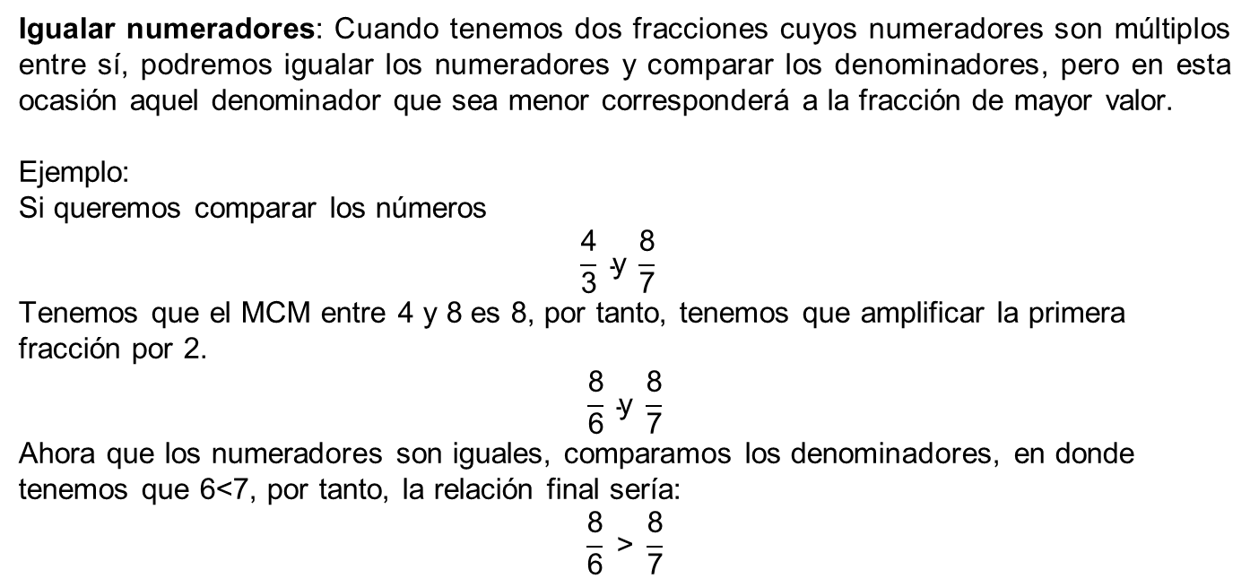
Orden en los Racionales
Igualar numeradores: Cuando tenemos dos fracciones cuyos numeradores son múltiplos entre sí, podremos igualar los numeradores y comparar los denominadores, pero en esta ocasión aquel denominador que sea menor corresponderá a la fracción de mayor valor.
Ejemplo:
Si queremos comparar los números
$$\frac{\text{4}}{\text{3}} \text{y} \frac{\text{8}}{\text{7}}$$
Tenemos que el MCM entre 4 y 8 es 8, por tanto, tenemos que amplificar la primera fracción por 2.
$$\frac{\text{8}}{\text{6}} \text{y} \frac{\text{8}}{\text{7}}$$
Ahora que los numeradores son iguales, comparamos los denominadores, en donde tenemos que 6<7, por tanto, la relación final sería:
$$\frac{\text{8}}{\text{6}}\text{ > }\frac{\text{8}}{\text{7}}$$

Slide 11
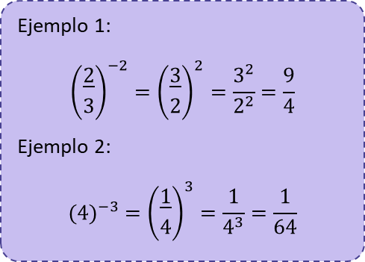
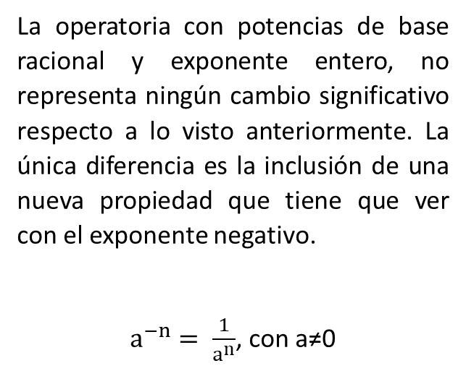
Potencias con base racional y exponente entero
La operatoria con potencias de base racional y exponente entero, no representa ningún cambio significativo respecto a lo visto anteriormente. La única diferencia es la inclusión de una nueva propiedad que tiene que ver con el exponente negativo.
$a^{−n}= \frac{1}{a^{n}}$, con a≠0
Ejemplo 1:
$${\left({\underline{2} \atop 3}\right)}^{−2}={\left({\underline{3} \atop 2}\right)}^{2}=\frac{3^{2}}{2^{2}}=\frac{9}{4}$$
Ejemplo 2:
$${(4)}^{−3} ={\left({\underline{1} \atop 4}\right)}^{3}=\frac{1}{4^{3}}=\frac{1}{64}$$

Slide 12

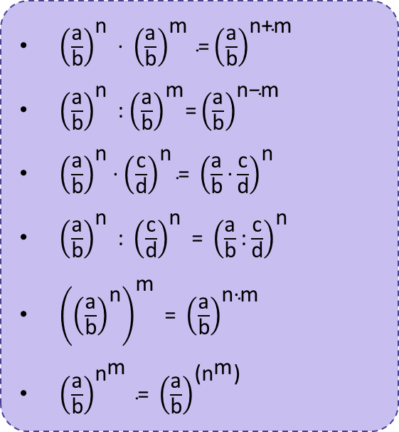
Potencias con base racional y exponente entero
Pida a su profe ejemplos de la aplicación de las propiedades de potencias en base racional.
${\left(\frac{\text{a}}{\text{b}}\right)}^{\text{n}}\text{ ∙ }{\left(\frac{\text{a}}{\text{b}}\right)}^{\text{m}}\text{ =}{\left(\frac{\text{a}}{\text{b}}\right)}^{\text{n}\text{+}\text{m}}$
${\left(\frac{\text{a}}{\text{b}}\right)}^{\text{n}} \text{:}{ \left(\frac{\text{a}}{\text{b}}\right)}^{\text{m}}\text{=}{\left(\frac{\text{a}}{\text{b}}\right)}^{\text{n}\text{−}\text{m}}$
${\left(\frac{\text{a}}{\text{b}}\right)}^{\text{n}}\text{∙}{ \left(\frac{\text{c}}{\text{d}}\right)}^{\text{n}}\text{ = }{\left(\frac{\text{a}}{\text{b}}\text{∙}\frac{\text{c}}{\text{d}}\right)}^{\text{n}}$
${\left(\frac{\text{a}}{\text{b}}\right)}^{\text{n}} \text{: }{\left(\frac{\text{c}}{\text{d}}\right)}^{\text{n}}\text{ = }{\left(\frac{\text{a}}{\text{b}}\text{:}\frac{\text{c}}{\text{d}}\right)}^{\text{n}}$
${\left({\left(\frac{\text{a}}{\text{b}}\right)}^{\text{n}}\right)}^{\text{m}}\text{ = }{\left(\frac{\text{a}}{\text{b}}\right)}^{\text{n}\text{∙}\text{m}}$
${\left(\frac{\text{a}}{\text{b}}\right)}^{{\text{n}}^{\text{m}}}\text{ = }{\left(\frac{\text{a}}{\text{b}}\right)}^{{\text{(}\text{n}}^{\text{m}}\text{)}}$
Por cuanto la operatoria no existe ni en adición ni en sustracción y para multiplicación y división se mantienen los mismos principios vistos en clases anteriores.

Slide 13


Slide 14

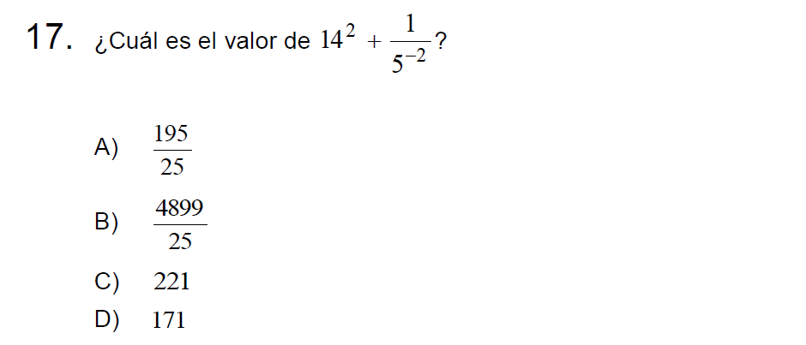

Pregunta N°1
Respuesta Correcta
C
DEMRE: PAES M1 Matemáticas Regular Admisión 2024

Slide 15
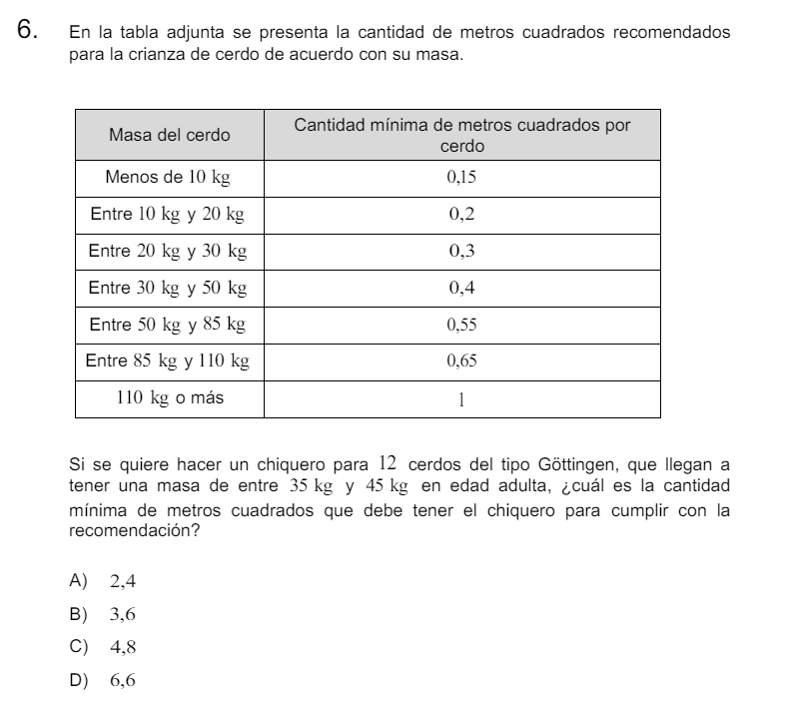
Pregunta N°2
Respuesta Correcta
C
DEMRE: PAES M1 Matemáticas Invierno Admisión 2024

Slide 16
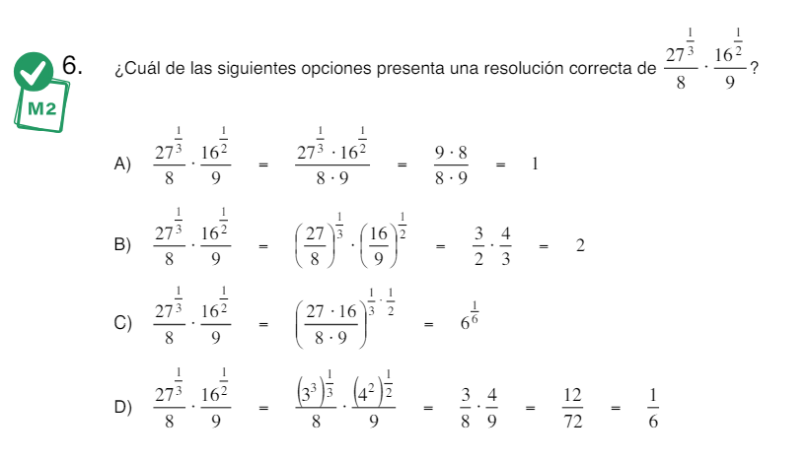
Pregunta N°3
Respuesta Correcta
D
DEMRE: PDT Matemáticas Invierno Admisión 2023

Slide 17
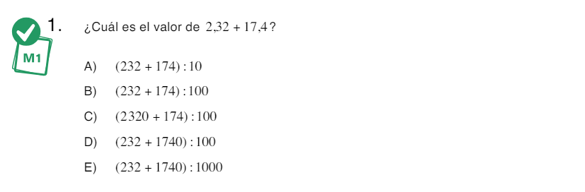
Pregunta N°4
Respuesta Correcta
D
DEMRE: PDT Matemáticas Invierno Admisión 2023

Slide 18
Hoy aprendimos
Operatoria con decimales.
Criterios de orden en los racionales.
Propiedades de potencias con base racional y exponente entero.

Slide 19
Clase 5: Racionales II
Departamento de Matemáticas
4tos y Egresados – Programas M1 y M2
Eje: Números y Proporcionalidad
Otoño, 2024

